Slide 1
Verschillende Git installaties
Windows
Git installer: https://gitforwindows.org
Unix-based
sudo apt-get install git
Mac
Pre-installed

Slide 2

Git
Basics en workflow
SV-BIMTI
Youyi Laan

Slide 3
Wat gaan we doen?
Huh?! Wat is git?
Git Basics
🍕⏰
Vrije keuze

Slide 4
Interactief

Slide 5
Huh?! Wat is git?
Komtie dan…

Slide 6
Git is een opensource tool om veranderingen van code bij te houden. Dit gebeurt voornamelijk op twee plekken; lokaal en ergens anders (remote).

Slide 7
Git houdt veranderingen aan de code bij tegenover de tijd. Dit wordt ook wel versiebeheer genoemd.

Slide 8
Goede beschrijving van git… Echter gaan we dit niet doen

Slide 9
Hoeveel commando’s moet je kennen om git te gebruiken?
Hint: het is meer dan 1…

Slide 10
10

Slide 11
Heeft iedereen het geïnstalleerd?

Slide 12
Gebruikersnaam en email toevoegen
git config --global user.name ”YOURNAME HERE"
git config --global user.email ”NAME@EMAIL.XXX"

Slide 13
Demo

Slide 14
Git basics
Let’s start with repos!

Slide 15
Git repository
Een repository is een collectie van gerelateerde items. In ons geval is dit het geschreven software.
Lokaal een repository aan maken:
mkdir hello-world
cd hello-world
git init
git status

Slide 16
Demo

Slide 17
Git commit
Een commit is het opslaan van je aanpassingen op de repo. Hieronder valt het toevoegen van bestanden en mappen, maar ook aanpassing van code.
Lokaal een commit doen:
[aanpassingen maken]
git add [naam van mappen en bestanden]
git commit –m “commit bericht”

Slide 18
Demo

Slide 19
Aanpassingen?
ADD
COMMIT
Flow van comitten

Slide 20
Github
Om code naar een remote locatie te sturen kan gebruik worden gemaakt van https://github.com
Github aanmaken en credentials toevoegen:
Maak een github account aan
Voeg de credentials toe aan je lokale git:
Git config –global user.username <USerNamE>
!! Let op hoofdletters !!

Slide 21
Demo

Slide 22
Git link lokaal en remote
Het linken van je lokale repo en je remote repo helpt je om samen te werken met andere mensen. Maar ook voor een extra opslagplaats. Voor als je iets compleet verkeerd doet…
Remote repo aanmaken:
Maak een repo aan op https://github.com

Slide 23
Demo

Slide 24
Git link lokaal en remote
Linken en pushen!
Git remote add origin <urlFROMGITHUB.git>
Git push –u origin master

Slide 25
Demo

Slide 26
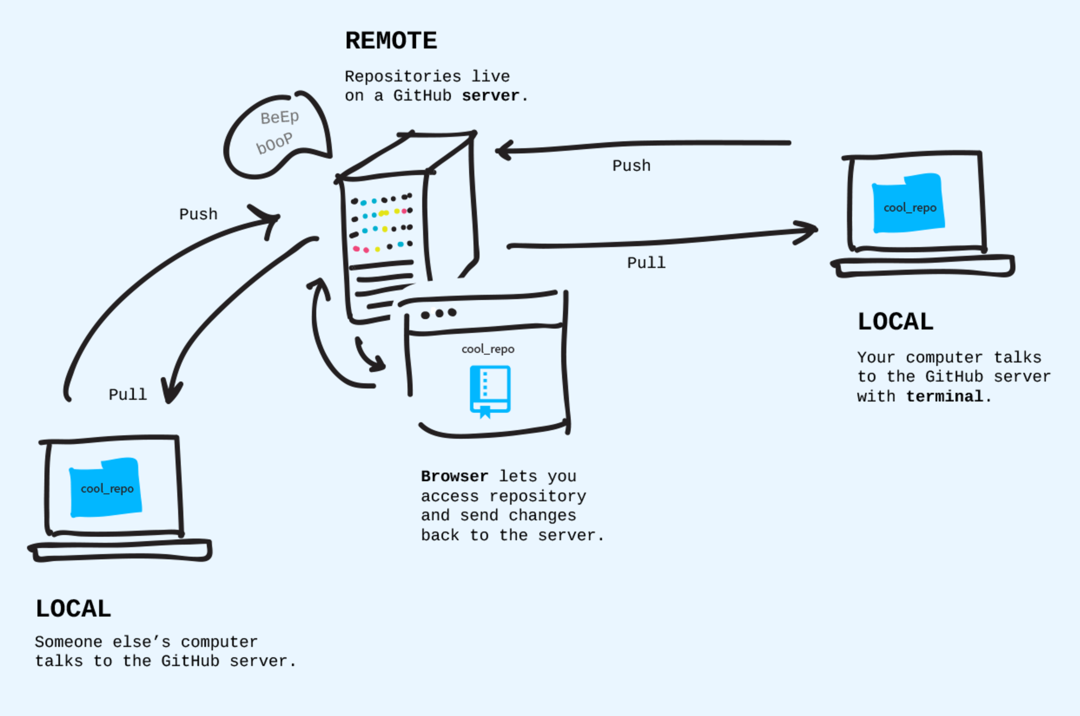

Slide 27
ADD
Aanpassingen?
PULL
COMMIT
PUSH
Flow van pushen github

Slide 28
Git branches
Letterlijk vertakking
Vertakken als er wordt gewerkt aan nieuwe functionaliteit of fixes

Slide 29
Git branches
Branches die altijd moeten bestaan:
Master(lokaal & github)
Origin (plaats op github)
Hanteer minstens twee branches, namelijk:
Master
Develop

Slide 30
Git branches maken en bekijken
Commando’s
Git branch <branchnaam>
Git checkout <branchnaam>

Slide 31
Demo

Slide 32
Git branches mergen
Twee vertakkingen (branches) combineren naar een bestaande branch

Slide 33
Git branches mergen
Commando’s
Git merge <branchnaam>

Slide 34
Demo

Slide 35
🍕PIZZA TIME! 🍕
🍕🍕🍕🍕🍕🍕

Slide 36
Wat gaat er nu gebeuren??
?? IDK ??

Slide 37
Twee opties
Proberen je eigen geschreven code op Github te zetten, ofwel gebruikmaken van git met nieuwe project
Oefening baart kunst!
Git-it
Een interactief programma dat basis concepten van git nogmaals doorloopt.
https://github.com/jlord/git-it-electron/releases

Slide 38
Commando’s
Git init
Git status
Git config –global user.<username/user/email> “username/user/email”
Git add <filename>/<.>
Git commit –m <message>
Git remote add origin <URL.git>
Git push ( -u origin master) / git pull
Git branch <branchname>
Git checkout <branchname>
Git merge <branchname>

Slide 39
Referenties
Git-it: https://github.com/jlord/git-it-electron/
Github: https://github.com/
Git branches oefenen: https://learngitbranching.js.org
Git cheat sheet: https://www.git-tower.com/blog/git-cheat-sheet/

